Slide 1
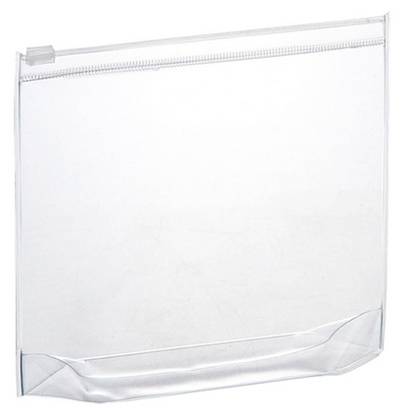
【提案書】
クリアビニル・スタンドポーチ(マチ付き)
特徴
マチ付きで自立してくれますのでメイク時をはじめ様々なシーンで便利に使えるクリアポーチです。名入れプリントが可能ですのでノベルティグッズやオリジナルアイテムにも最適！
納期
納期スペース
仕様
素 材：ポリ塩化ビニル
サイズ：約150×160×35mm（包装形態：ポリ袋入）
お見積
お見積りスペース

